Slide 1





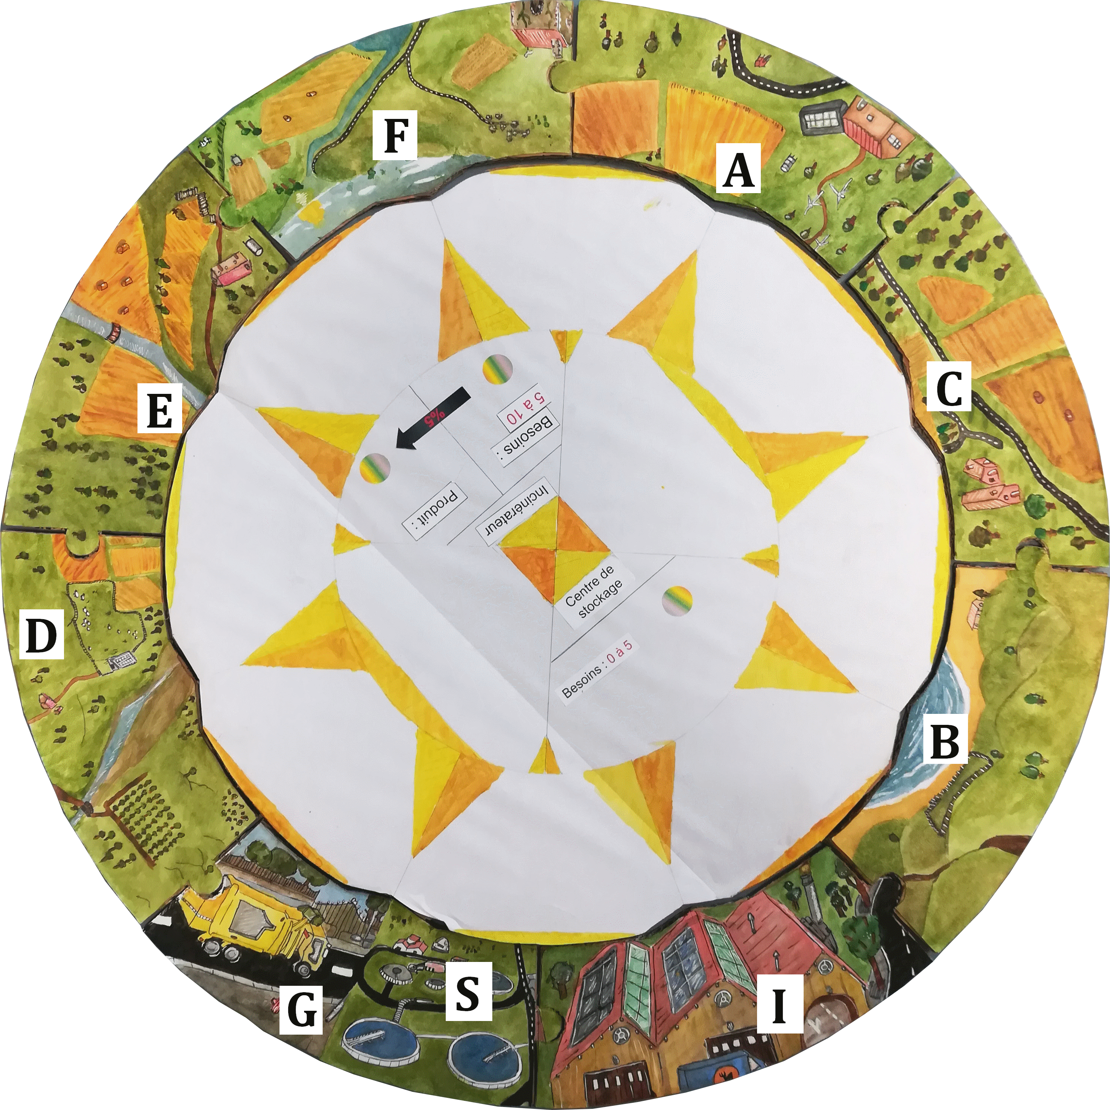
CAPTEN VALDECH Un jeu pour comprendre les enjeux de la méthanisation

Slide 2
Accompagner la transition énergétique
La transition énergétique passera par une mobilisation accrue des biomasses.
Cette mobilisation accrue implique une réorganisation des filières et des territoires par le développement de nouvelles coopérations et de nouvelles infrastructures pour optimiser la valorisation énergétique des biomasses.
Il apparaît urgent d’agir au cœur des territoires au côté des parties prenantes locales…
… en faisant le pari de la concertation, de l’ouverture, du dialogue et de l’écoute…
… par l’intermédiaire d’outils participatifs et collaboratifs innovants: la « simulation participative »

Slide 3
Innovation participative et collaborative
La « modélisation d’accompagnement », une approche mobilisée pour la gestion de nombreuses ressources dans des contextes variés en France et à l’international
« C’est en faisant qu’on comprend. »
Les simulations participatives, à travers les jeux sérieux, permettent:
Faire prendre conscience à l’ensemble des parties prenantes (institutionnels, acteurs socioéconomiques, étudiants), des enjeux techniques, environnementaux, économiques, organisationnels, politiques et sociétaux liés à la mobilisation des ressources
Former des collaborateurs ou des partenaires à mieux comprendre les processus de coordination entre acteurs (coopérations, compétitions, négociations) en œuvre pour prendre des décisions en situation d’incertitude

Slide 4

Un rapide tour de table s’impose…

Slide 5
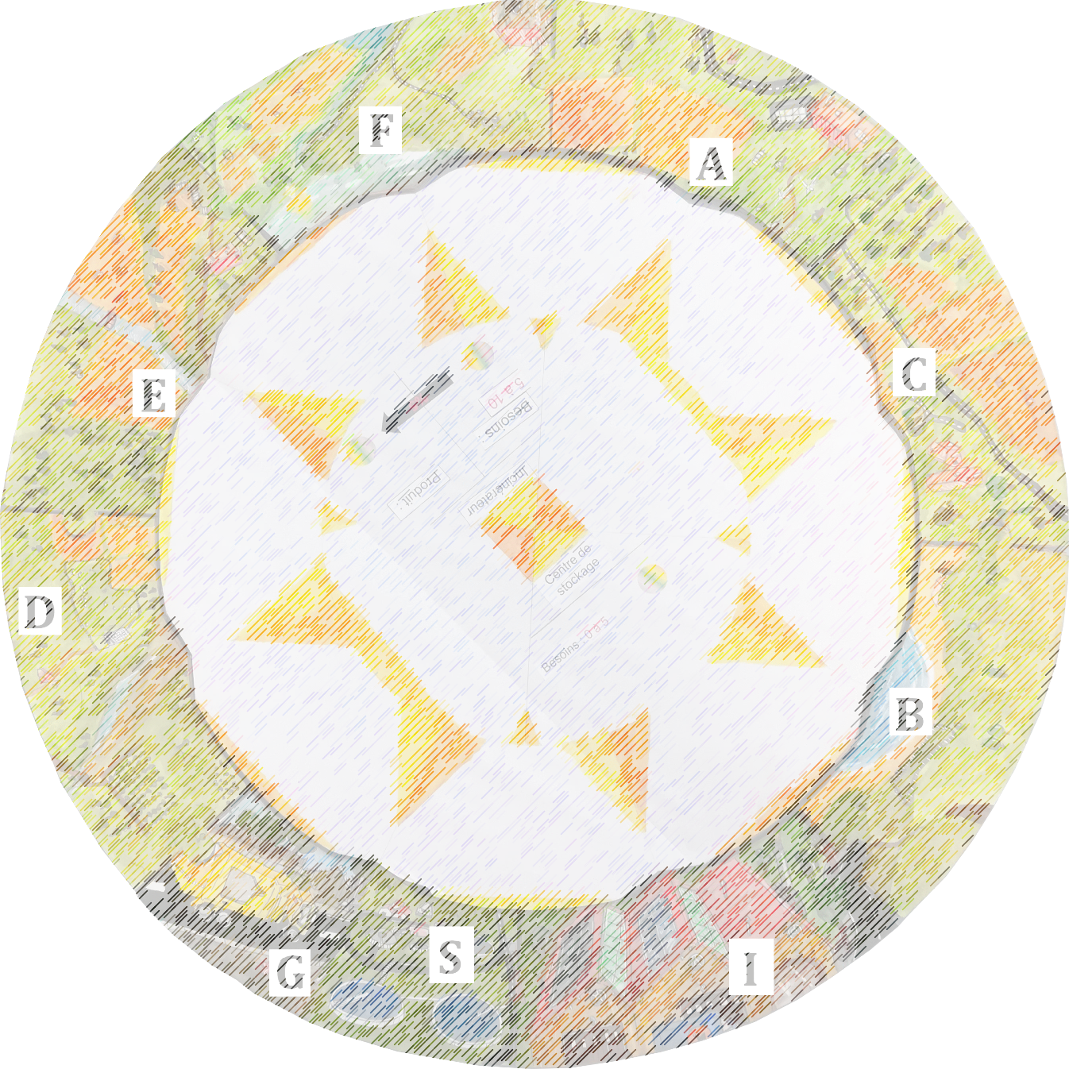
Bienvenue sur votre territoire !
Un territoire majoritairement agricole situé en périphérie d’une grande agglomération: agriculture, agroalimentaire et économie résidentielle
Un projet commun: la transition socioécologique et énergétique du territoire
Un objectif sortir d’une approche « end of pipe » de la gestion de déchets:
Un incinérateur qui fait de la valorisation énergétique
Un centre d’enfouissement technique
Du foncier disponible pour développer de nouvelles activités de valorisation

Slide 6
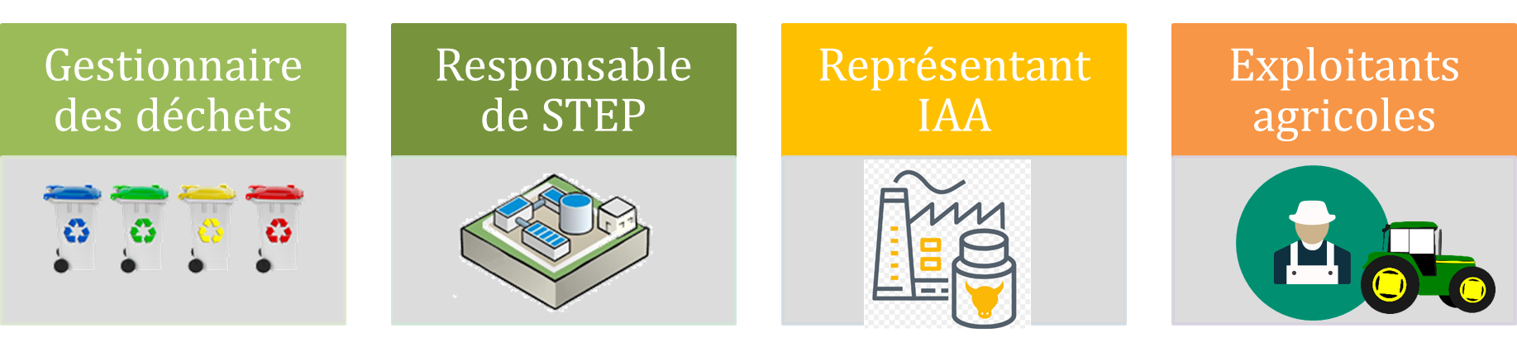
Endosser un rôle
Vous répartir autour du plateau pour endosser l’un des 9 rôles que nous vous proposons
Vous approprier votre rôle:
Choisir votre stratégie et les objectifs que vous vous donner
Prendre connaissance des actions possibles

Slide 7



Le but du jeu
Individuellement
Selon votre activité, vous aurez à cœur de produire plus de richesses, d’optimiser la valorisation de vos sous-produits, de porter le développement de nouvelles filières...
Collectivement
Réussir la transition énergétique tout en garantissant la bonne santé du territoire
UN EQUILIBRE A TROUVER
Réussir à initier une transition énergétique sans déséquilibrer le territoire ni impacter votre activité

Slide 8


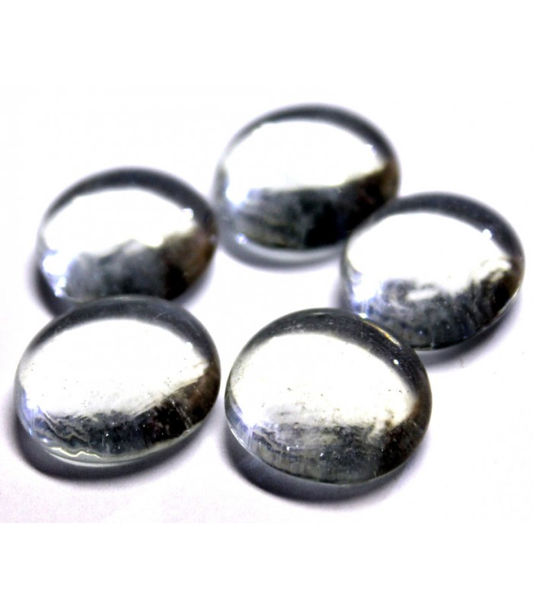
Les règles de base
Un « Tour » = 15 minutes = une année
A chaque tour : Il vous faudra gérer tous les jetons sur les cases « Produits » de vos cartes « Activités » et assurer vos « Besoins » si vous en avez
Les « Besoins » doivent être assurés pour que votre « Activité » génère des « Produits » et de la « Richesse »
Les « Produits » peuvent être retournés au sol, échangés entre les joueurs , avec ou sans contrepartie,
Votre « Richesse » pourra être investie dans de nouvelles « Infrastructures » individuelles ou collectives de valorisation des biomasses.
« Ce n’est pas parce que ce n’est pas écrit que c’est interdit ! »
Laissez libre court à vos intuitions et votre expertise.

Slide 9
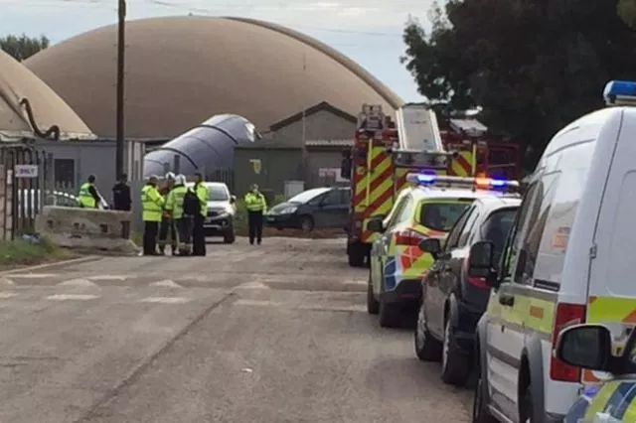
Incident technique sur un méthaniseur !
Explosion d’un méthaniseur: des conséquences dramatiques sur la production de biogaz !
Dans la nuit de mardi à mercredi, les riverains de l’unité de méthanisation installée récemment sur la commune de Villeneuve-les-Oies ont été réveillés par le bruit d’une énorme explosion. Les pompiers ainsi que les gendarmes se sont immédiatement rendus sur place pour constater l’ampleur des dégâts sur l’installation. Le maire, Monsieur Dupont, a rejoint les équipes de…
La capacité en entrée et la production de digestat en sortie sont divisées par 2

Slide 10
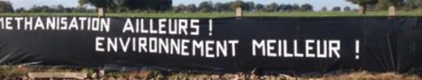
Les riverains sont de plus en plus mécontents !
La grogne des riverains de l’unité de méthanisation s’amplifie
Suite à l’incident survenu le mois dernier dans l’unité de méthanisation des Villeneuve-les-Oies, les inquiétudes des riverains ne cessent d’augmenter. Une grande manifestation a été organisée au départ de l’Hôtel de Ville ce matin. « vous vous rendez compte, ça va finir par exploser, et vous avez vu les chevaux qui sont morts! Vous savez qu’en Allemagne, il y en a qui sont morts ! », s’exclame cet habitant de la commune…
A partir de maintenant, payez 5 billes supplémentaires pour toutes nouvelles installations afin d’établir des garanties.

Slide 11
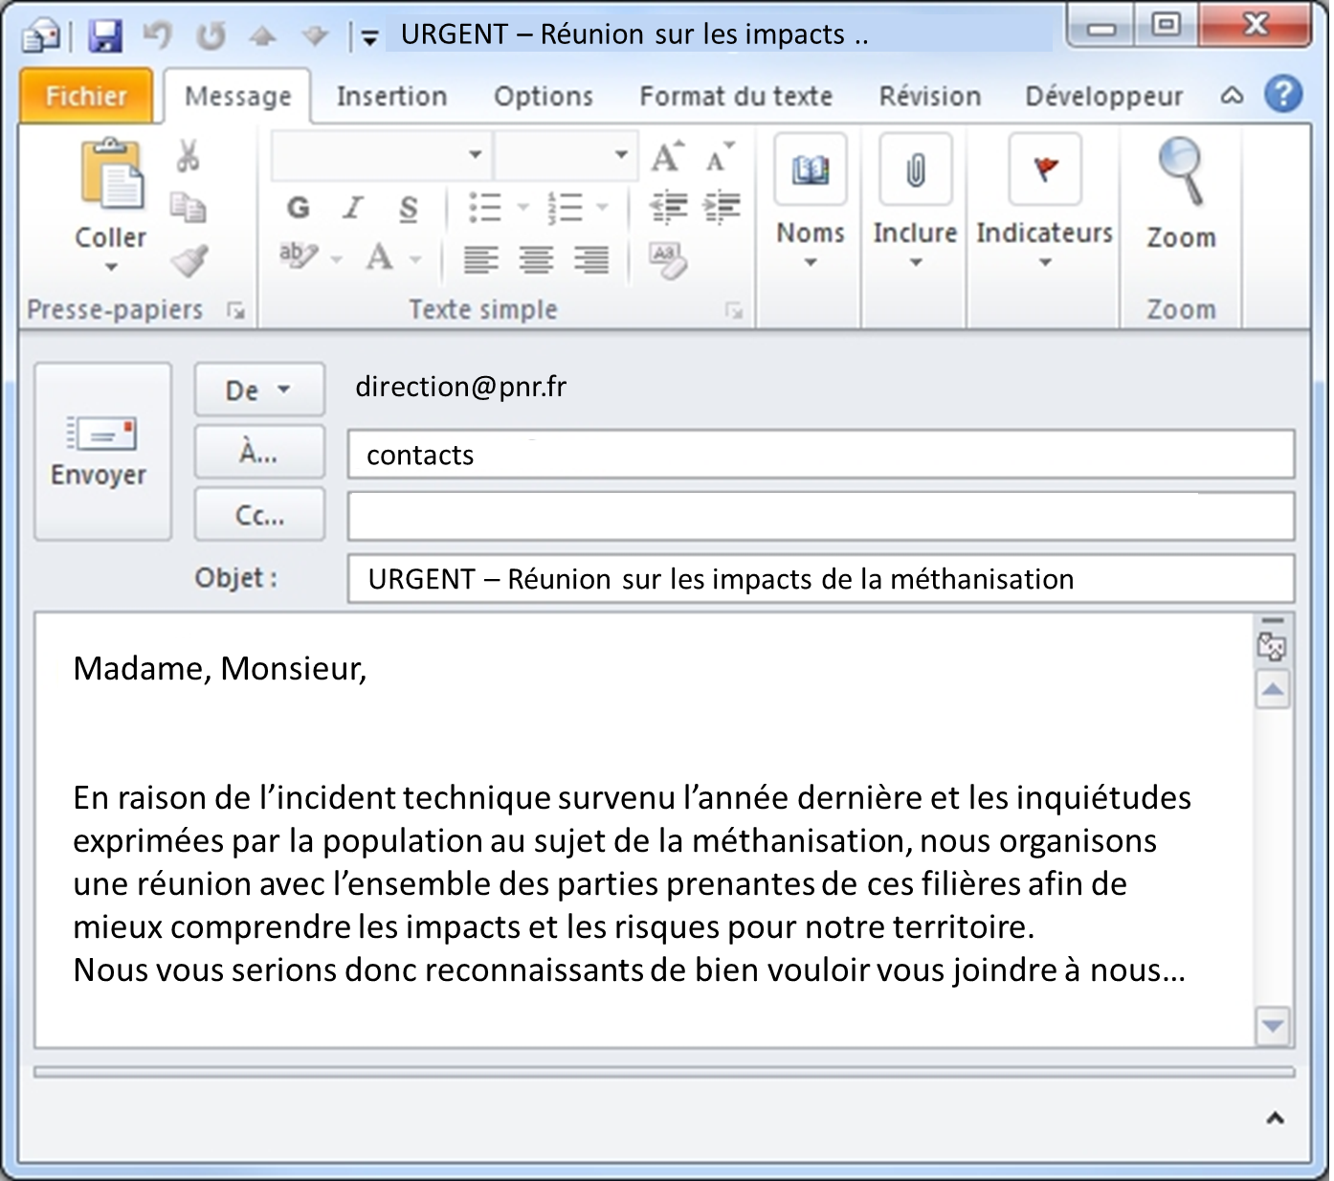
Vous avez un nouveau message !
Le temps est suspendu pendant 10 minutes !

Slide 12

Debriefing
Notes:
Règles de l’intelligence collective – chacun son tour

Slide 13
Merci !
William’s Daré
Chercheur UR GREEN CIRAD
williams.dare@cirad.fr
Jérémy Ferrante
Conseil en environnement
jeremy.ferrante@lilo.org
Juliette Cerceau
Chercheur associé UMR PACTE
juliette.cerceau@gmail.fr
Tél. 06 82 13 00 42

Slide 14
Point sur les améliorations apportées au jeu

